Slide 1
Web Hacking Basic
조성준

Slide 2
발표자 소개
조성준 (a.k.a. DelspoN)
2019 ICEWALL 회장
ReverseLab
시스템해킹 & 웹해킹
CTF & 버그헌팅
버그헌팅 경험 다수
CTF 경험 다수
컨퍼런스 발표 경험 다수
delspon.com
fb.com/INJECT7

Slide 3

목차
Web
HTML
Javascript
PHP
SQL
Web Hacking
CSRF
XSS
SQL Injection
툴 사용법
Chrome
Postman
Fiddler

Slide 4
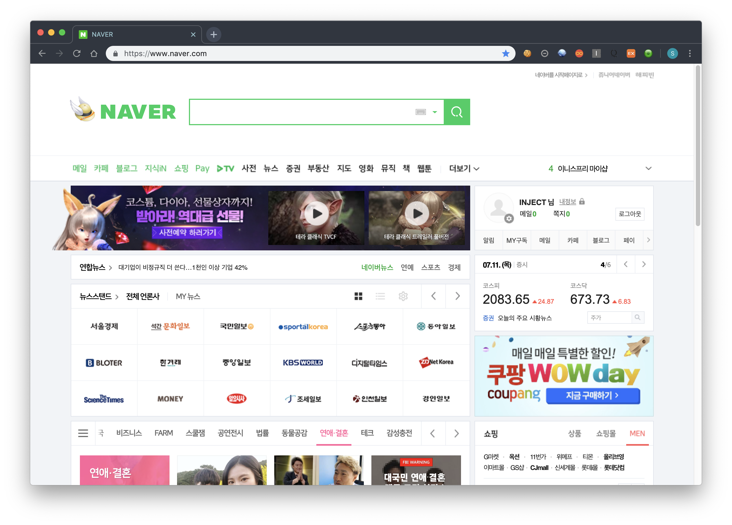
Web

Slide 5
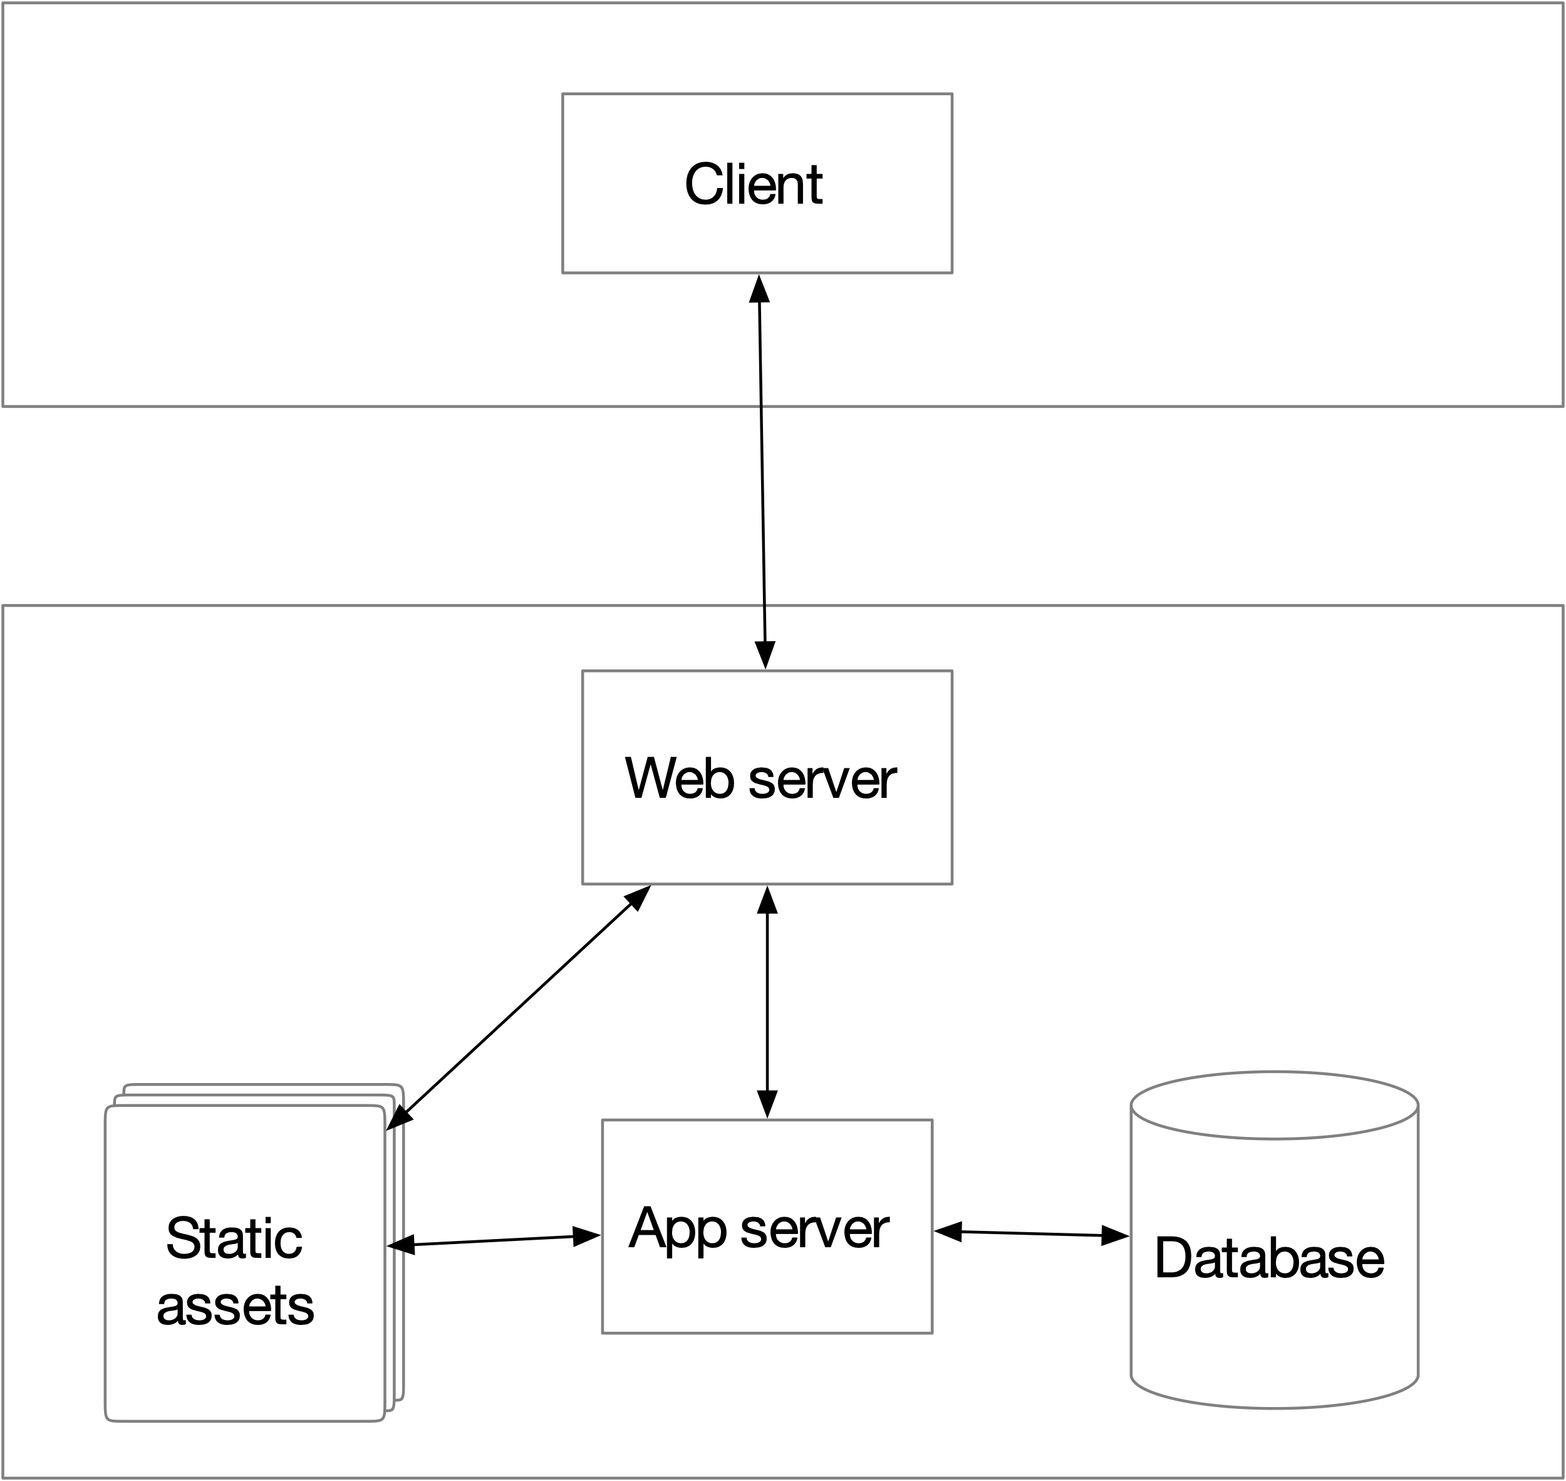
Web : Architecture
Browser
SQL, NoSQL, …
HTML, js, CSS, …
Python, PHP, NodeJS

Slide 6





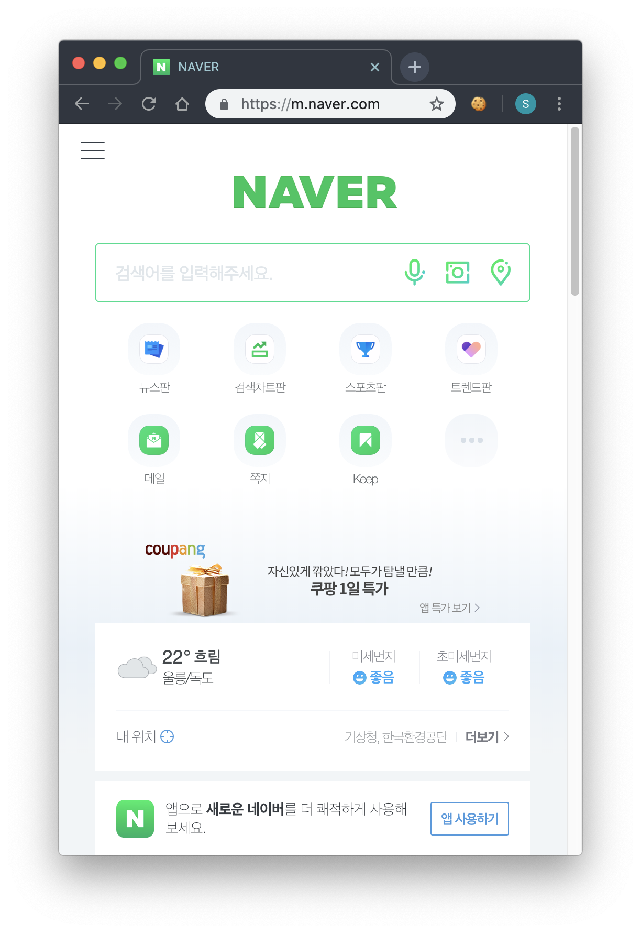
Web : Browser

Slide 7
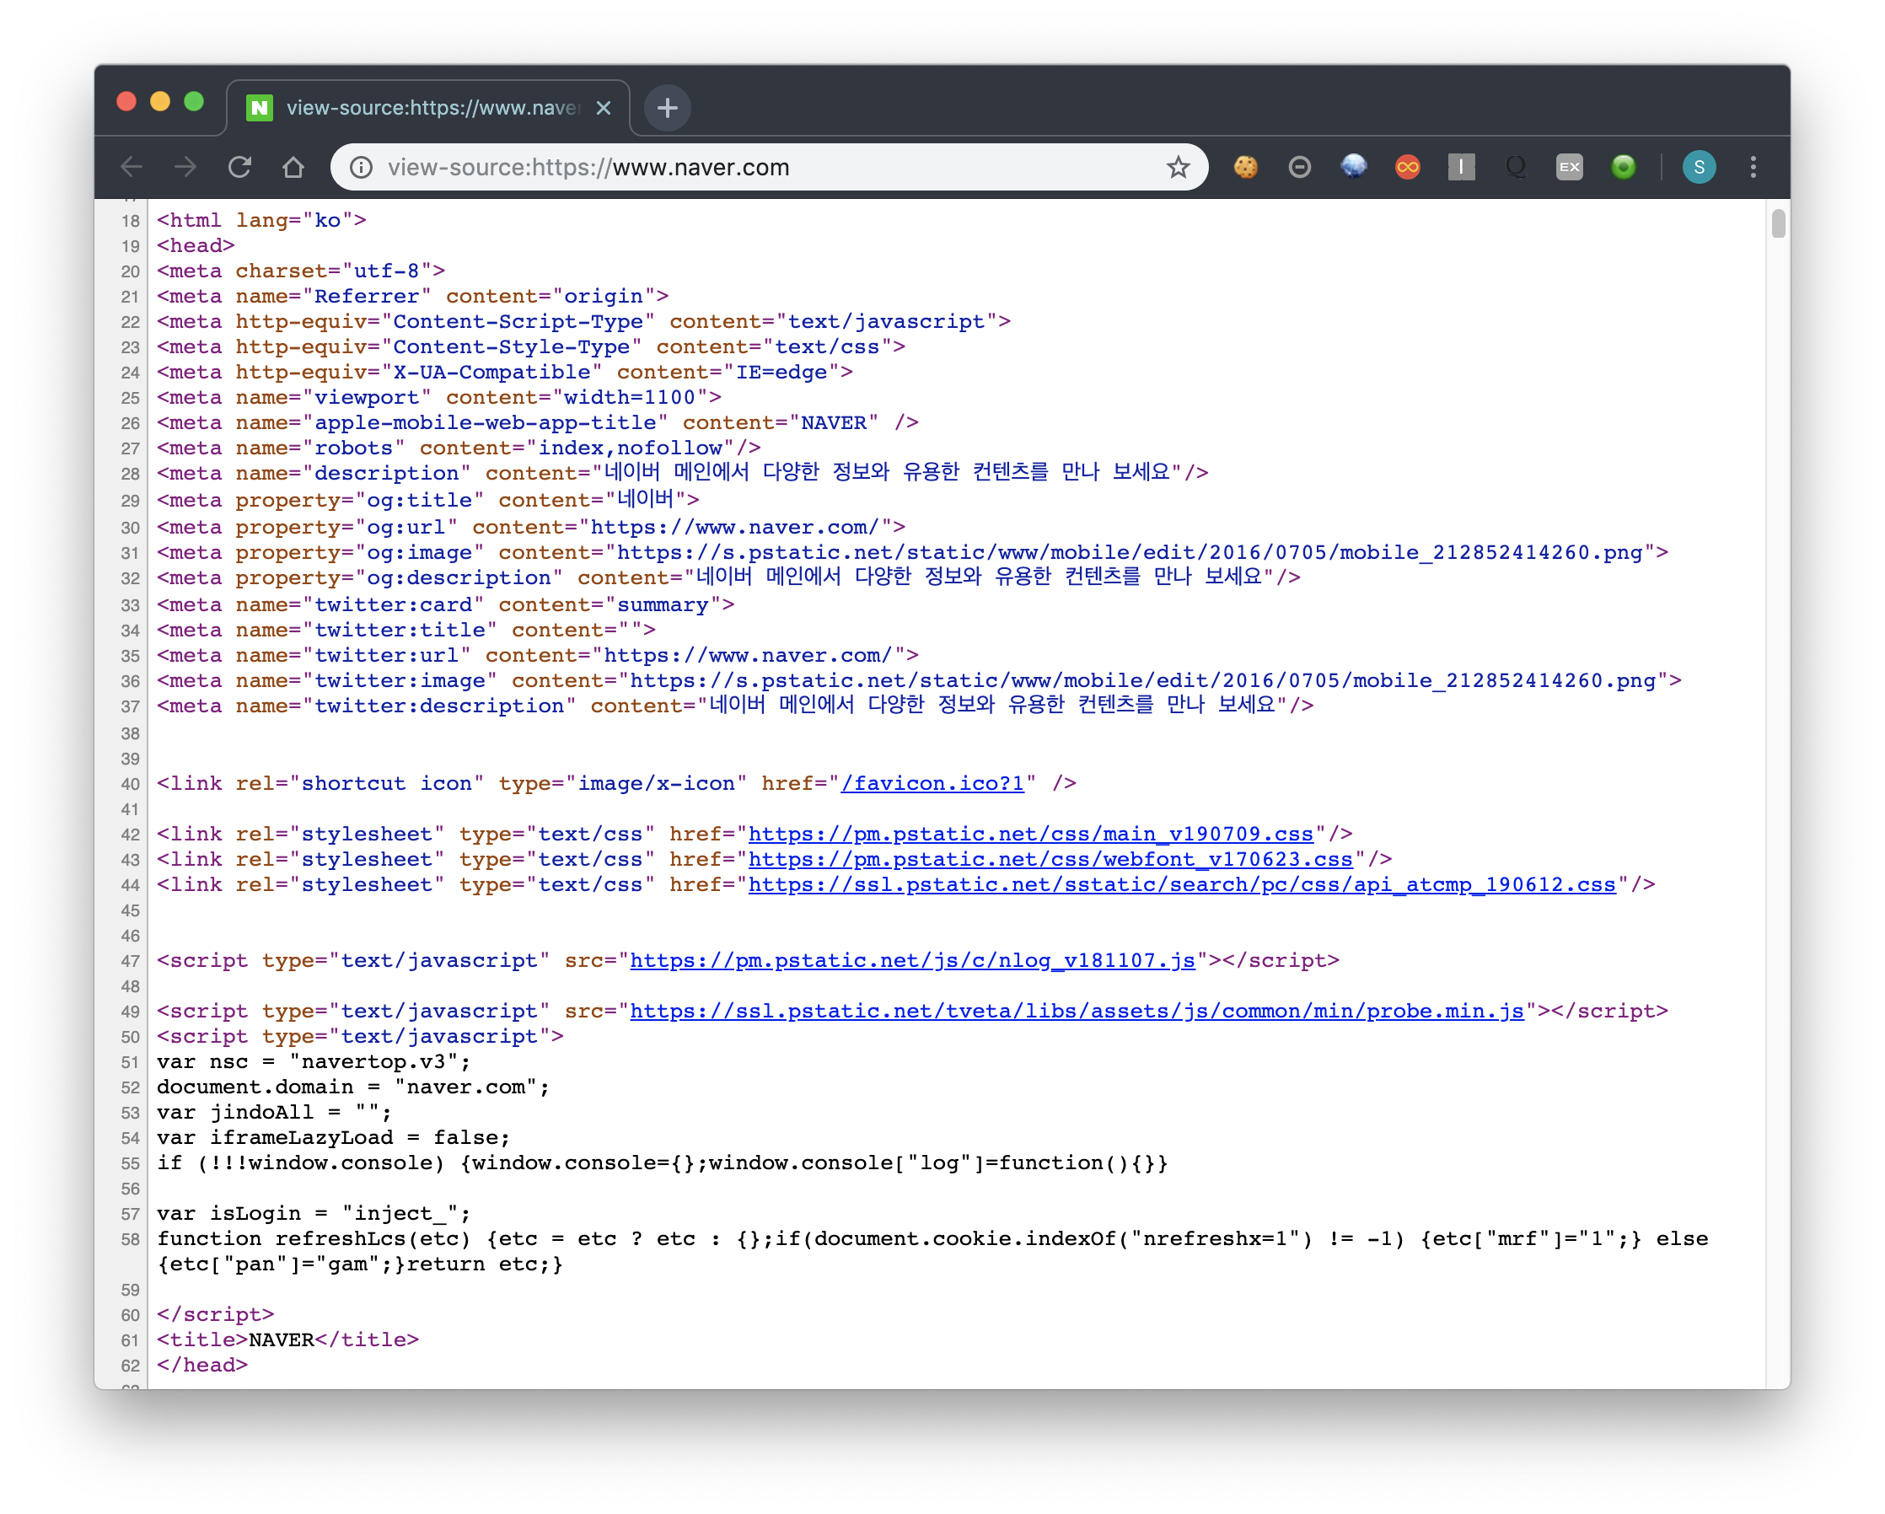
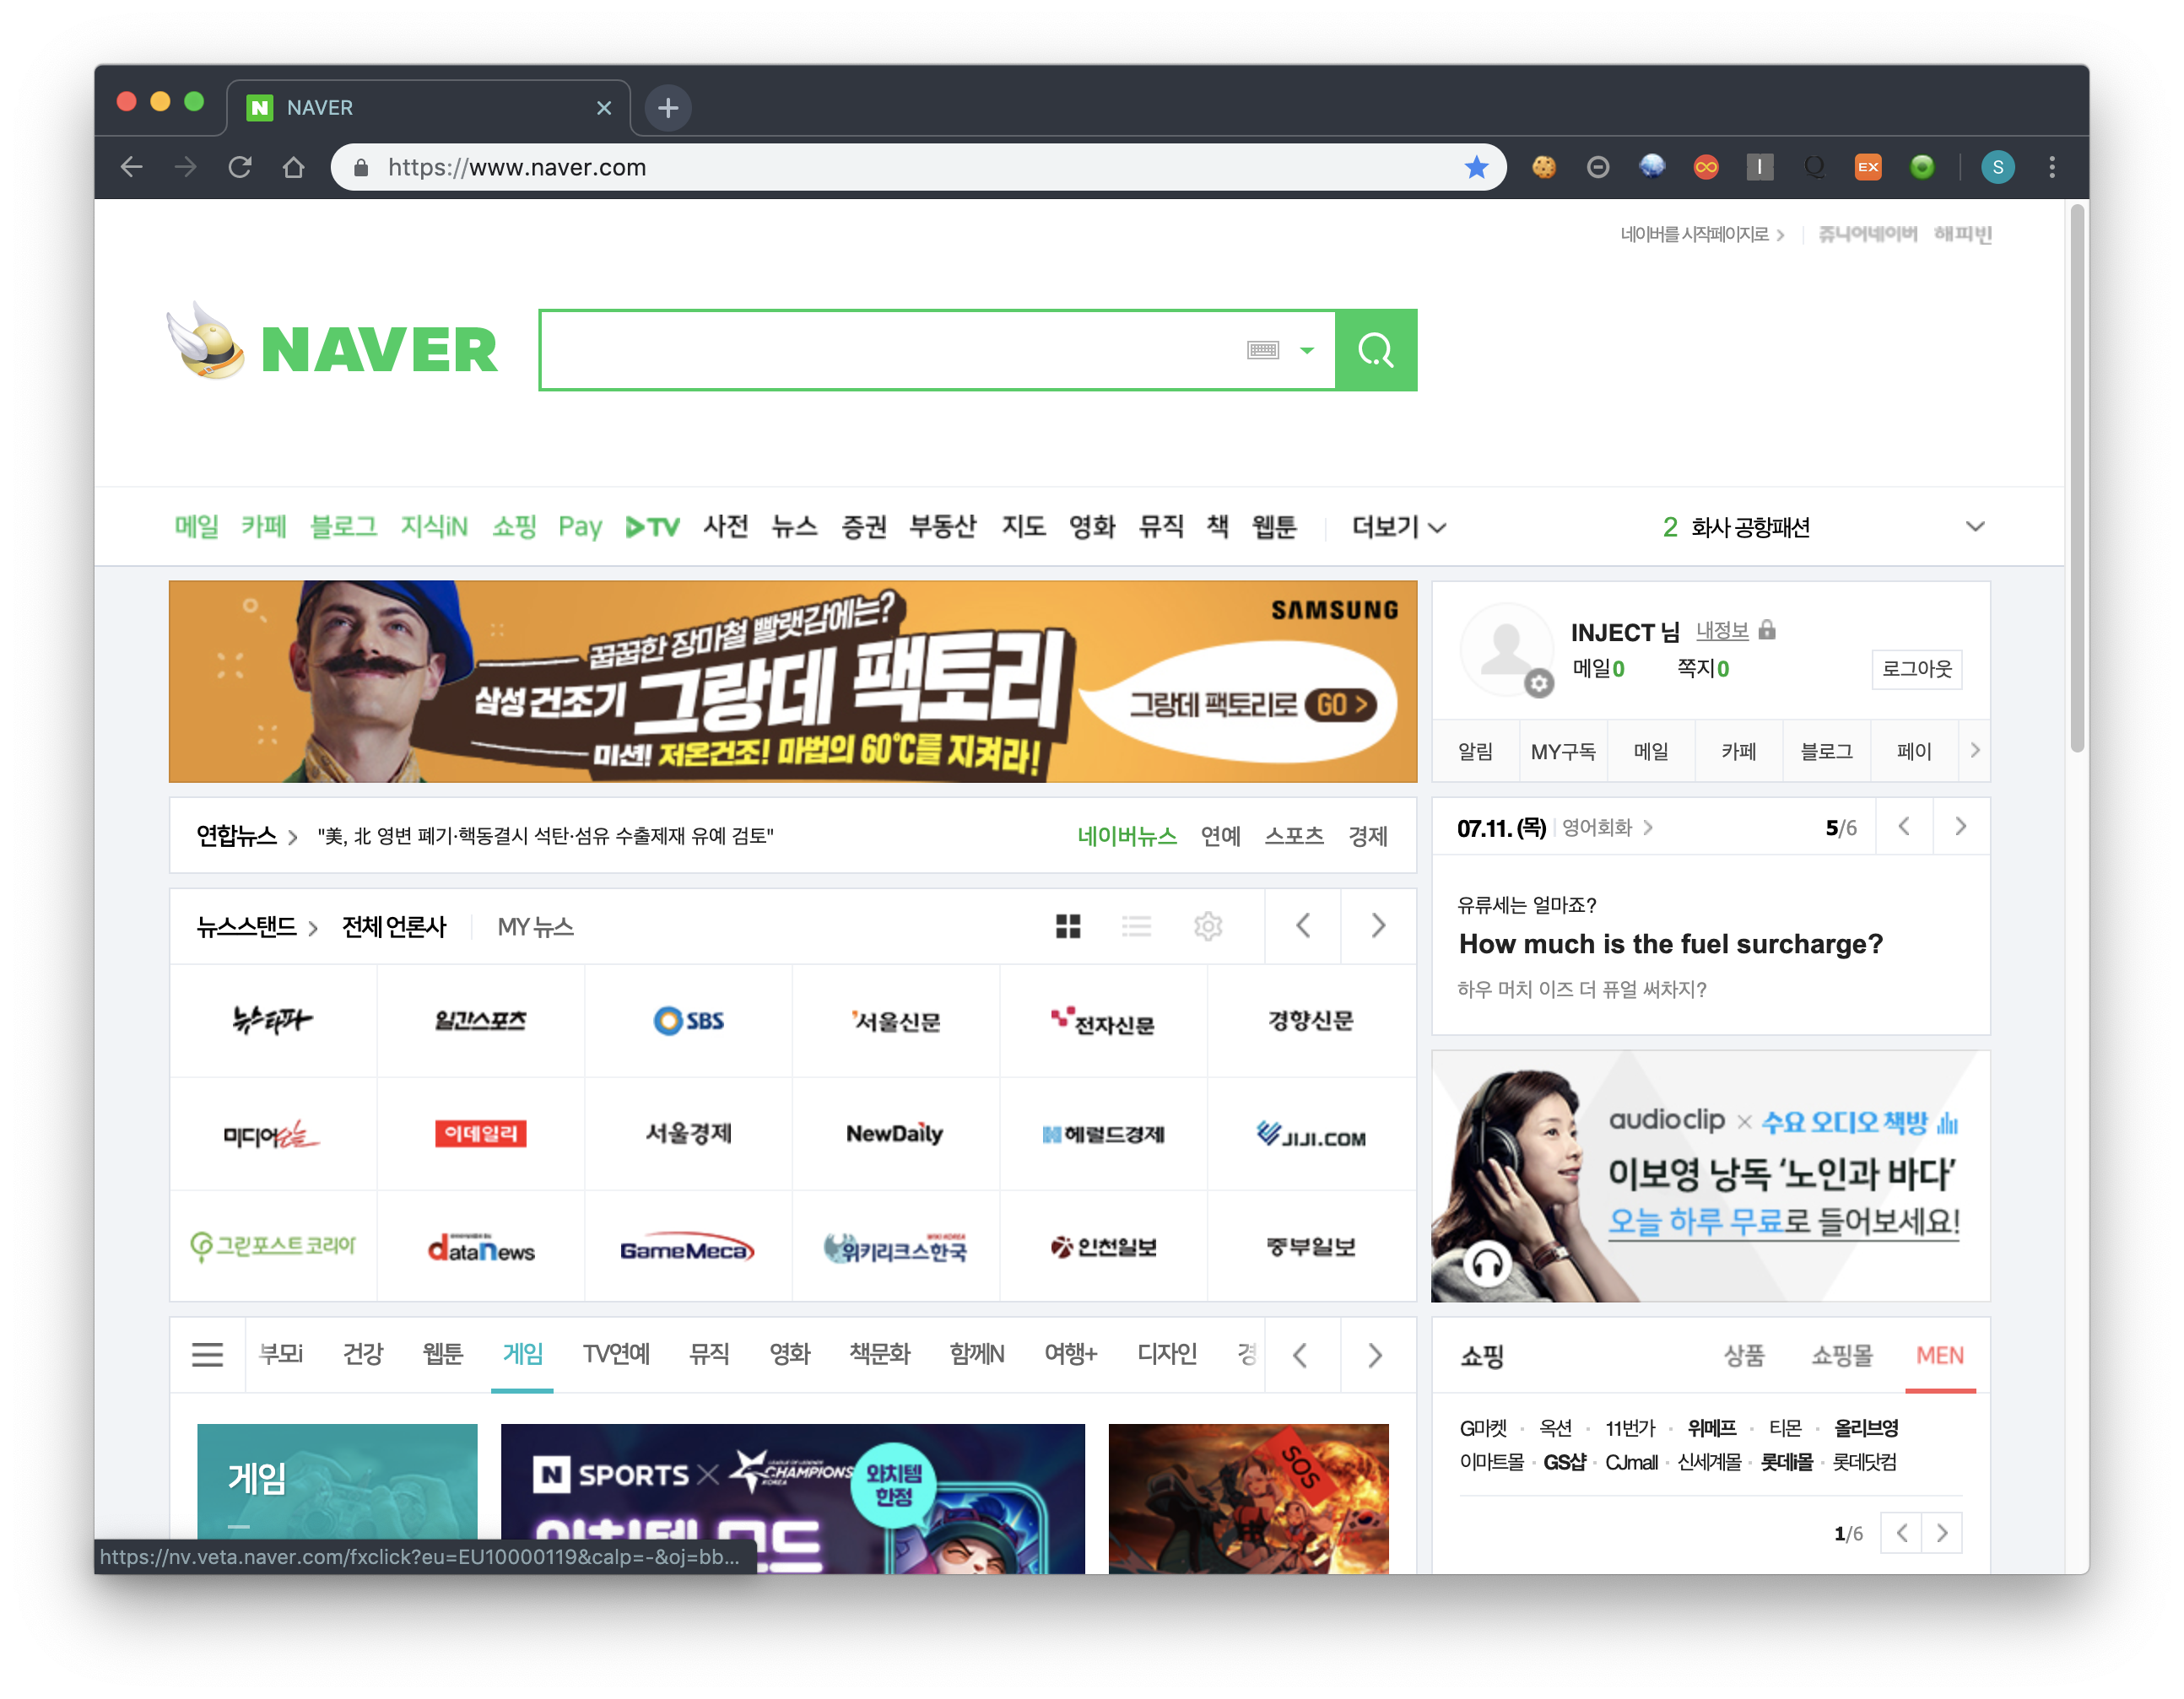
Web : Browser
브라우저는 (웹서버로부터) 가공된 데이터를 입력 받는다.
렌더링하여 보여준다.

Slide 8
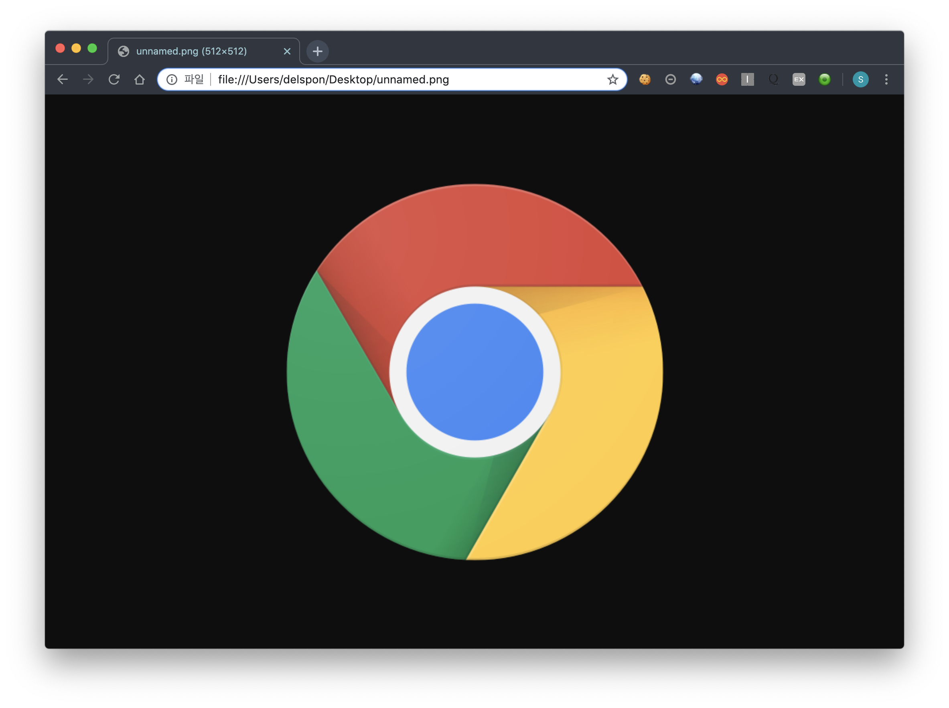
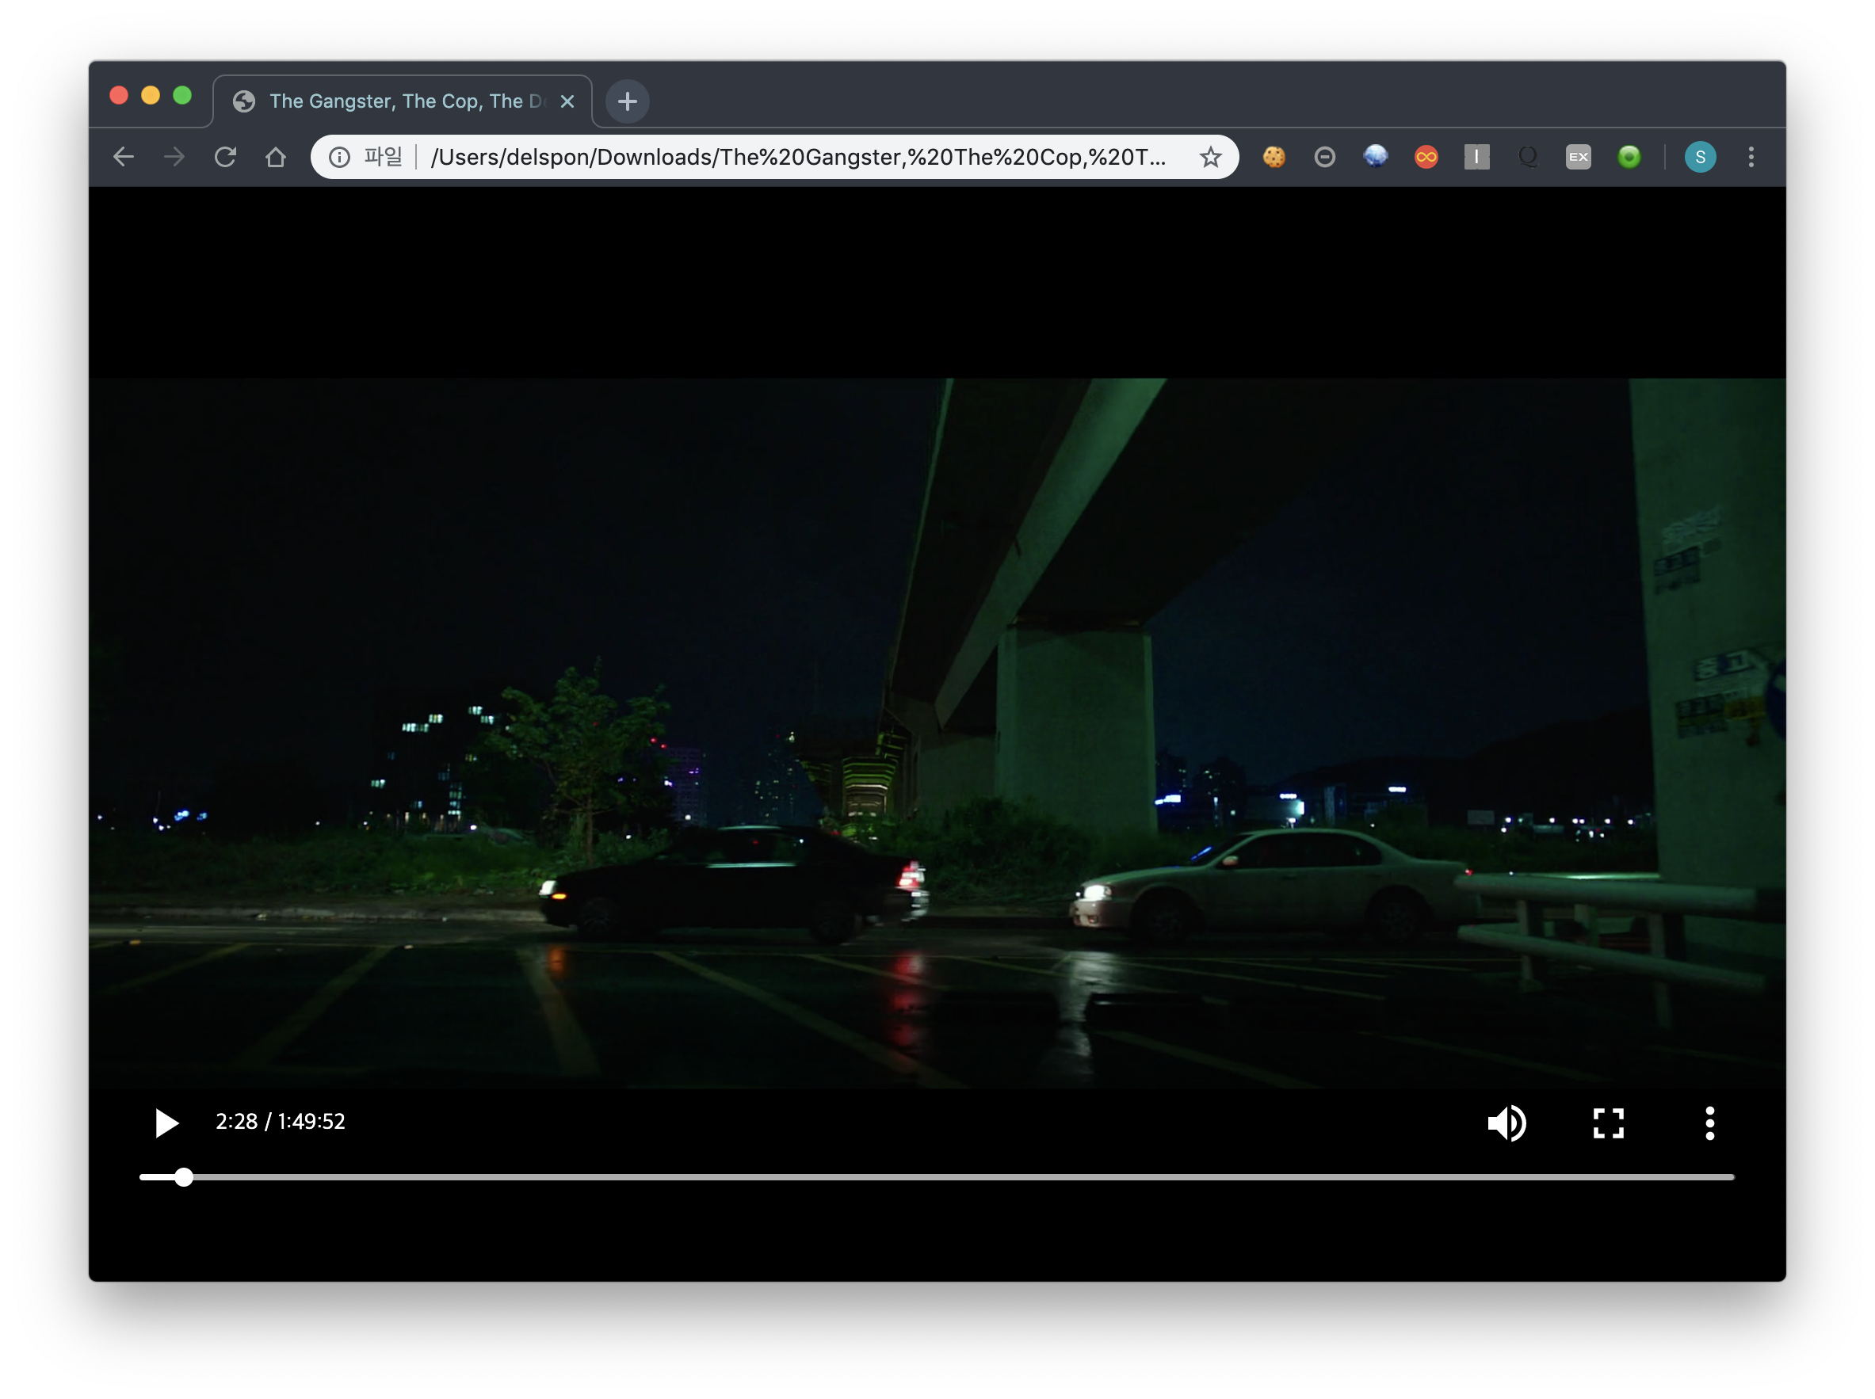
Web : Browser
브라우저는 (웹서버로부터) 가공된 데이터를 입력 받는다.
렌더링하여 보여준다.

Slide 9
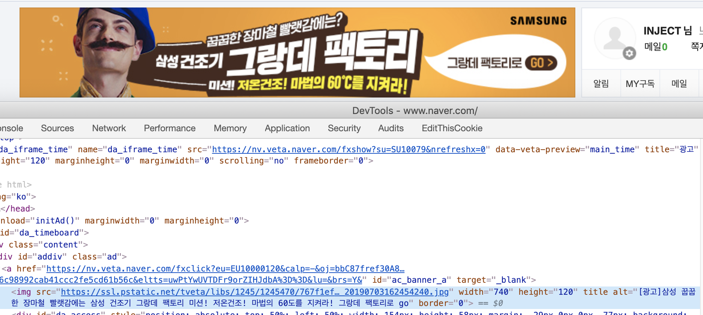
Web : Browser

Slide 10
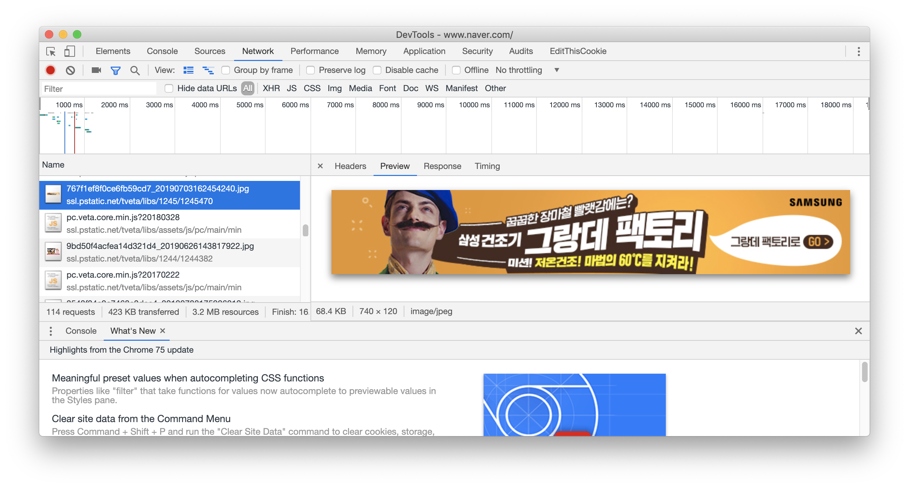
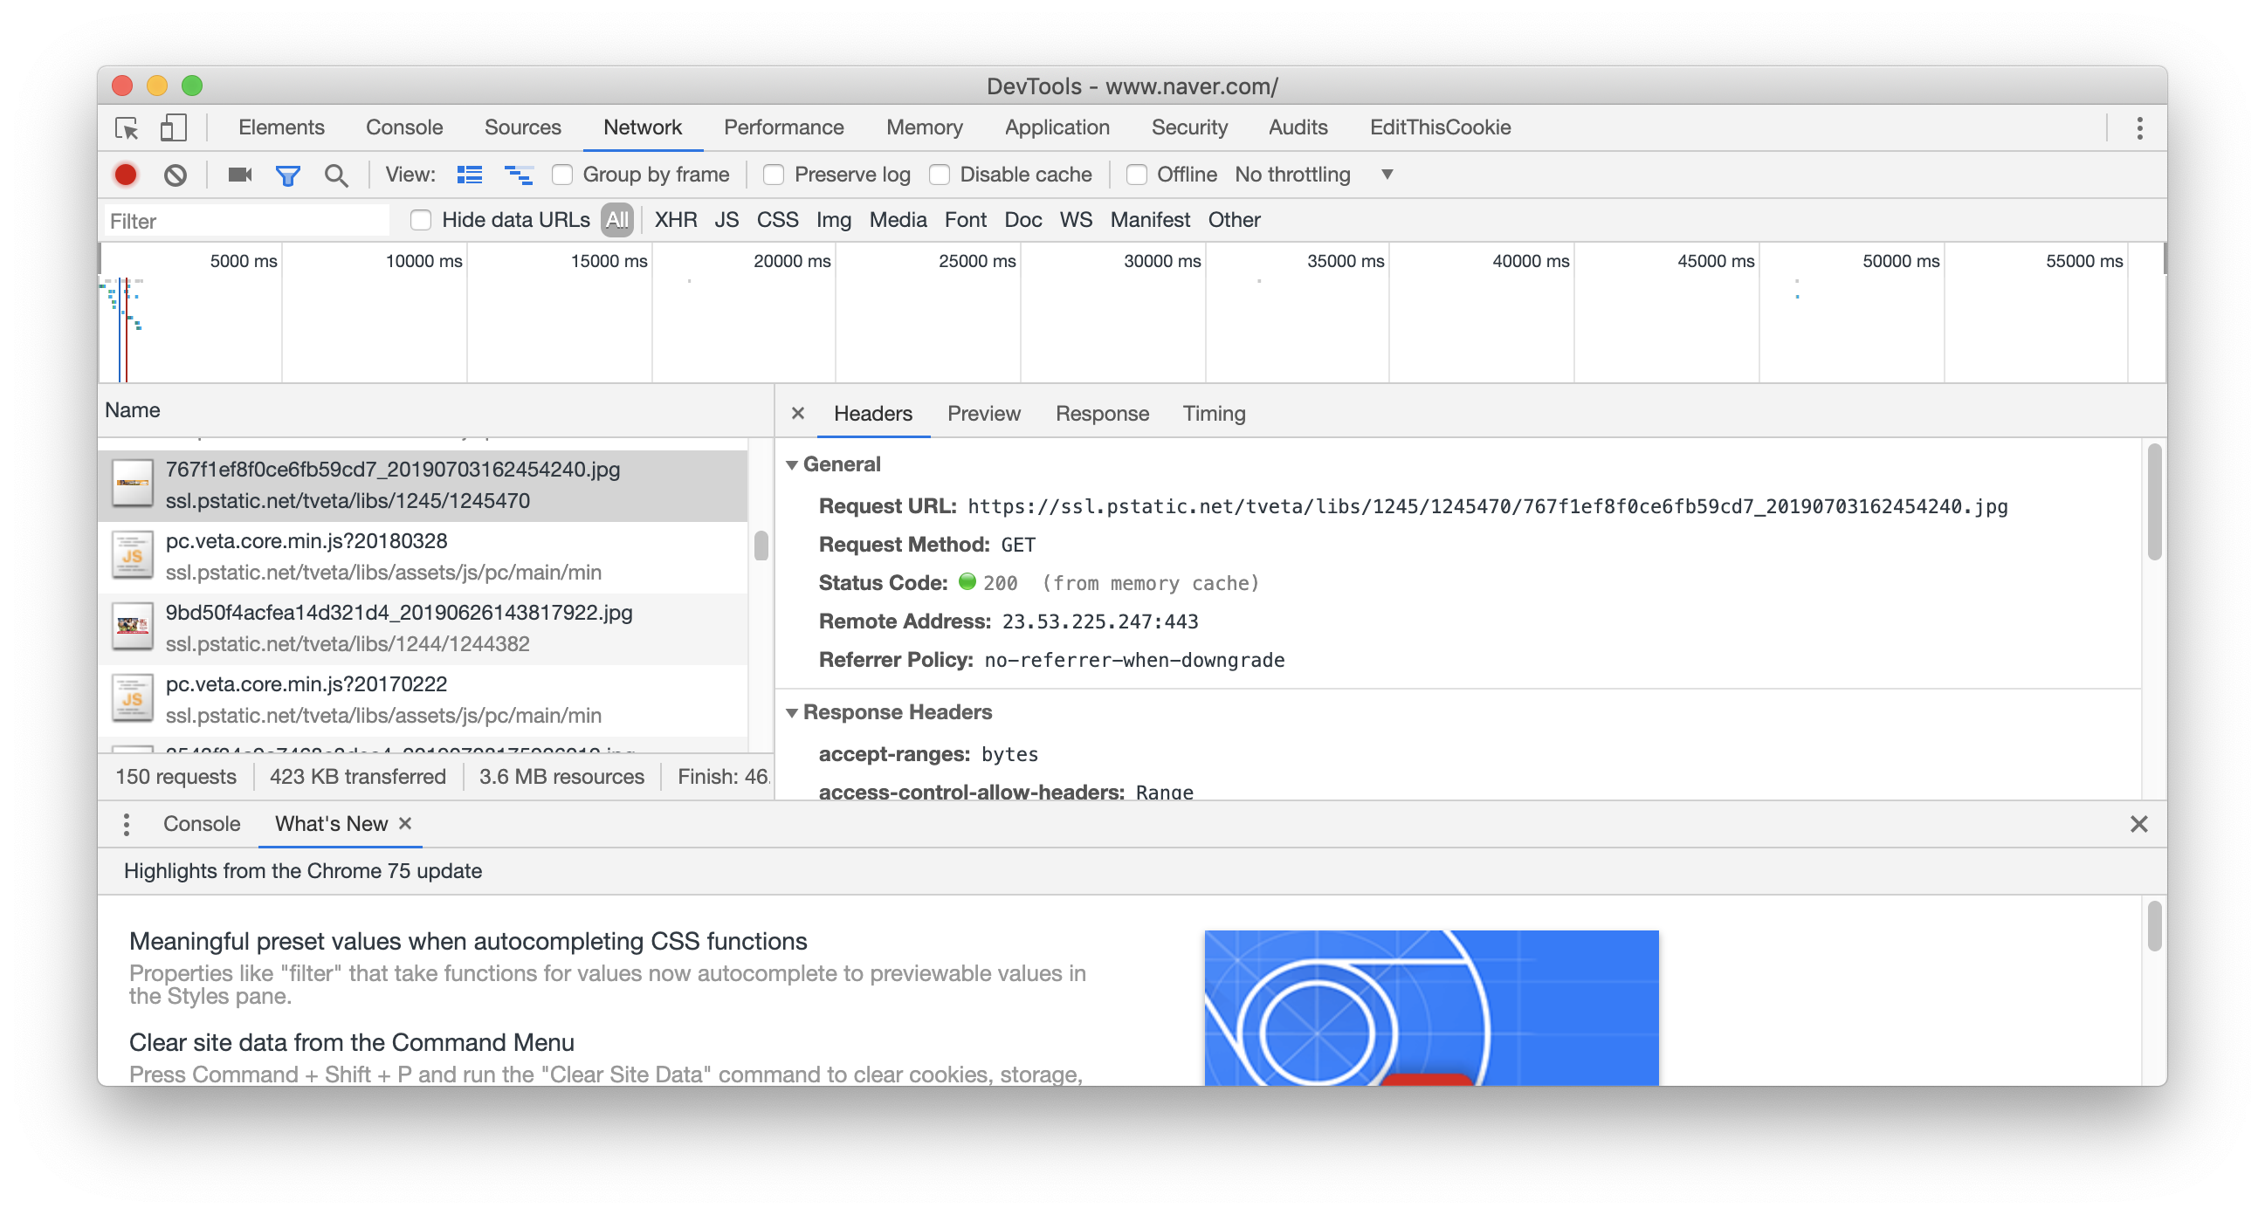
Web : Browser

Slide 11
HTML
<h1>My First Heading</h1>
<p>My first paragraph.</p>
<img src="pic_trulli.jpg" alt="Italian Trulli">
<iframe src="https://www.afreeca.com"></iframe>
<a href="https://www.naver.com">Let's go</a>

Slide 12
HTML
<h1>My First Heading</h1>
<p>My first paragraph.</p>
Javascript
<img src="pic_trulli.jpg" onclick="alert('clicked')">
<iframe src="https://www.afreeca.com"></iframe>
<a href="https://www.naver.com">Let's go</a>

Slide 13
HTML
<form action="./test.php" method="get">
<input type="text" name="id" placeholder="ID">
<input type="password" name="pw" placeholder="PW">
<input type="submit">
</form>

Slide 14
HTML
<form action="./test.php" method="post">
<input type="text" name="id" placeholder="ID">
<input type="password" name="pw" placeholder="PW">
<input type="submit">
</form>

Slide 15
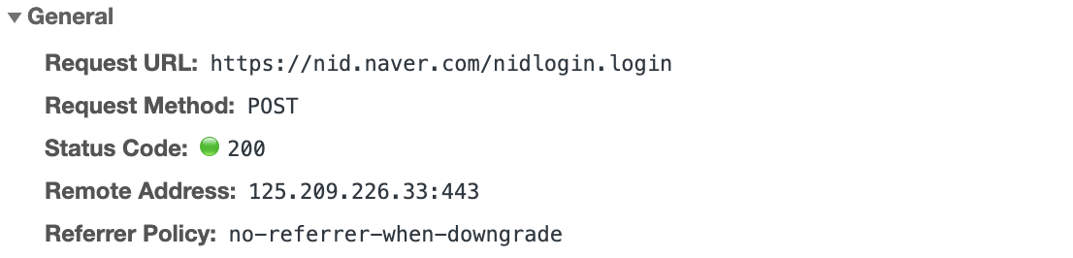
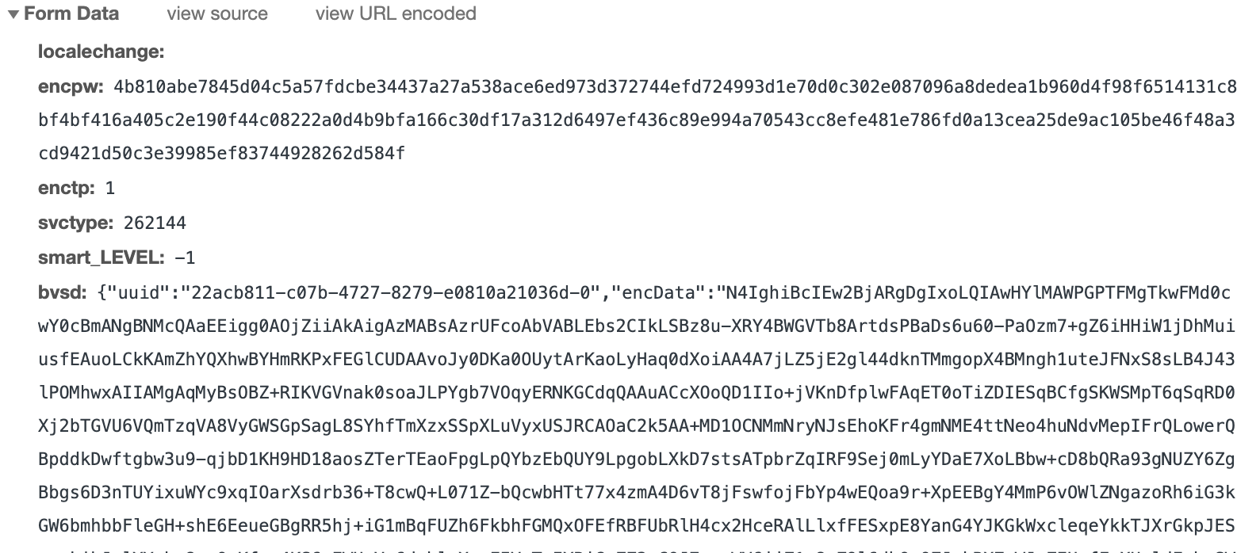
HTML

Slide 16
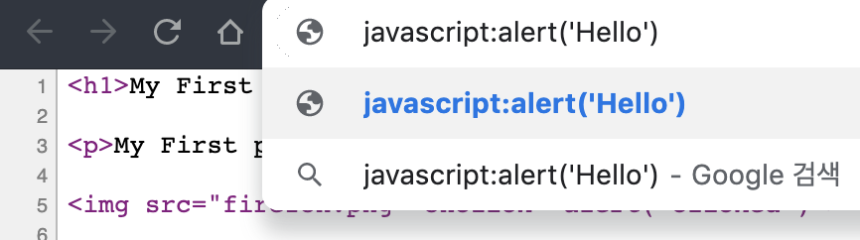
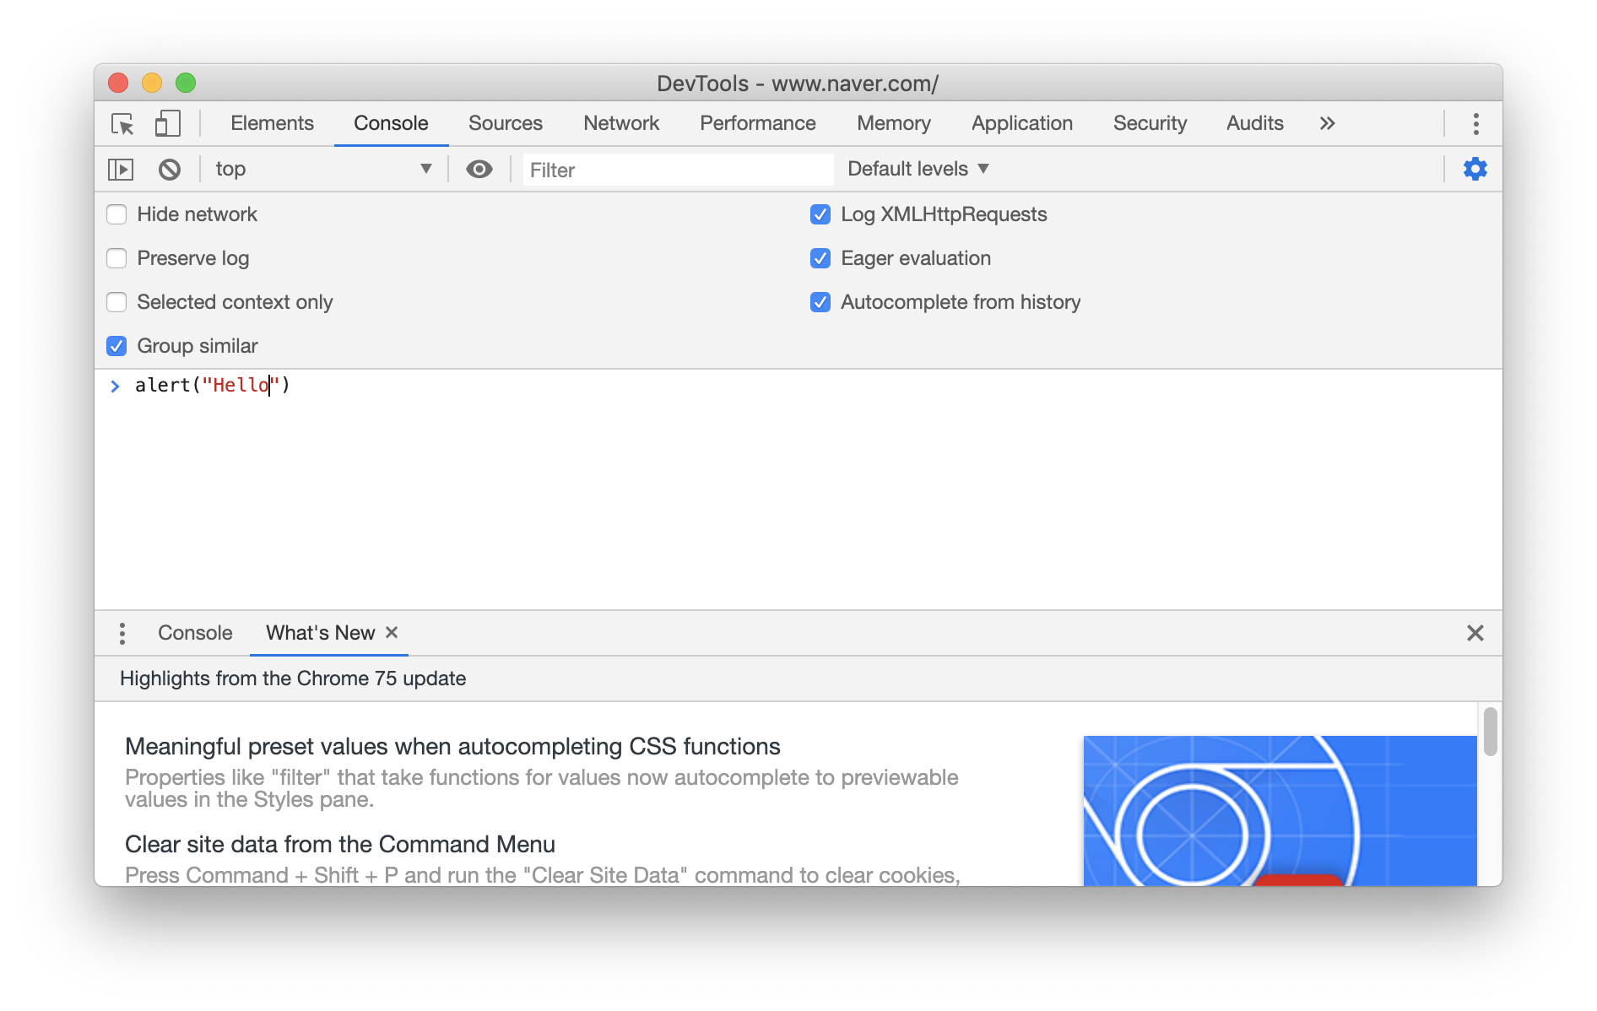
Javascript
<script>
…
</script>

Slide 17
Javascript
<script>
var x = 5; var y = 6; var z = x + y;
alert(z);
</script>
<script>
var a="https://";
var b="www.naver.com";
location.href = a+b;
</script>

Slide 18
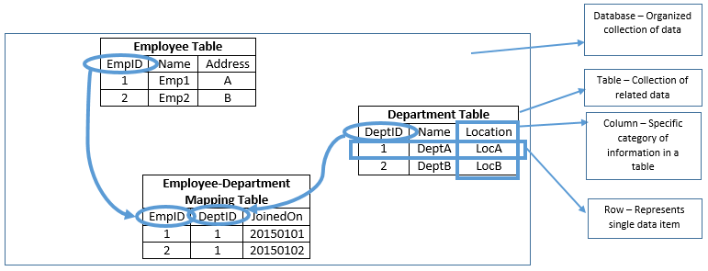
SQL

Slide 19
SQL
https://www.w3schools.com/sql/
Notes:
SELECT
WHERE
ORDER BY
LIMIT

Slide 20
Code Injection
나의 이름은 _______이다.
➔ 나의 이름은 조성준이다.
➔ 나의 이름은 조성준이고, 나는 아이스월 회장이고, 아이스월 짱이다.
Notes:
SELECT
WHERE
ORDER BY
LIMIT

Slide 21
Code Injection
alert("______");
➔ alert("Hello World");
➔ alert("Hello World"); location.href="https://www.naver.com/"; // ");
SELECT * FROM USER_TABLE WHERE id="____" and pw="____";
➔ SELECT * FROM USER_TABLE WHERE id="user" and pw="password";
➔ SELECT * FROM USER_TABLE WHERE id="admin"; /* " and pw="____";
Notes:
SELECT
WHERE
ORDER BY
LIMIT

Slide 22
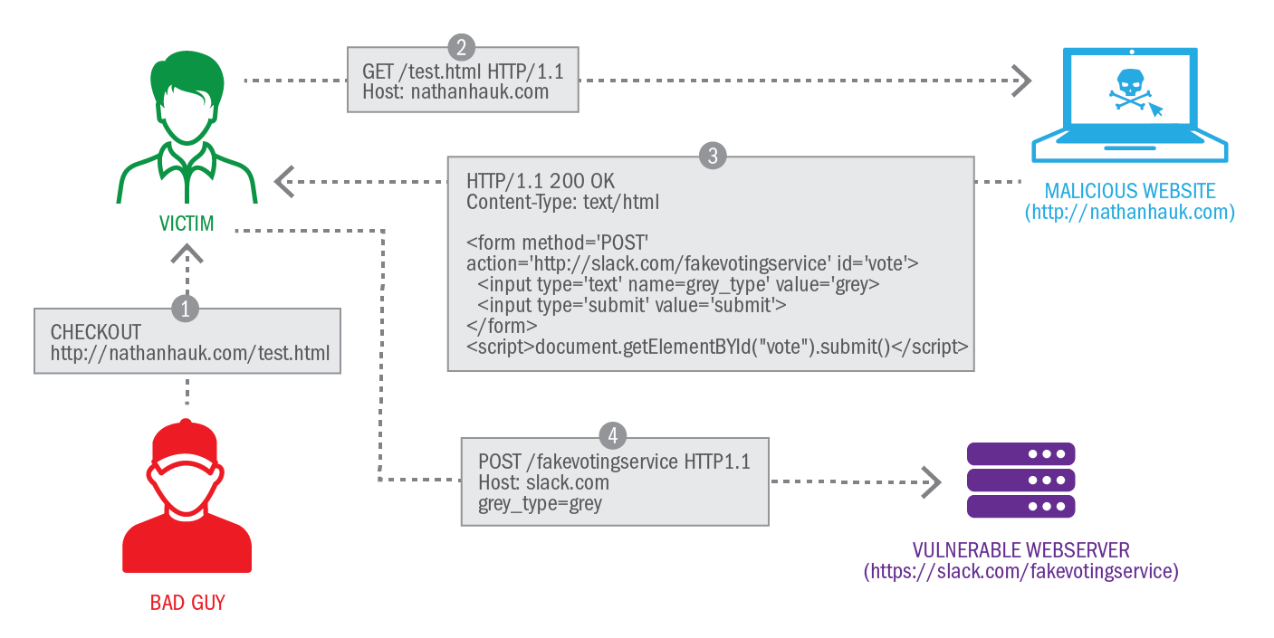
CSRF
Cross-site Request Forgery
취약한 페이지 접속 시 http 요청 발생
Notes:
SELECT
WHERE
ORDER BY
LIMIT

Slide 23
CSRF
https://youtu.be/bu7mMqO90YM
Notes:
SELECT
WHERE
ORDER BY
LIMIT

Slide 24
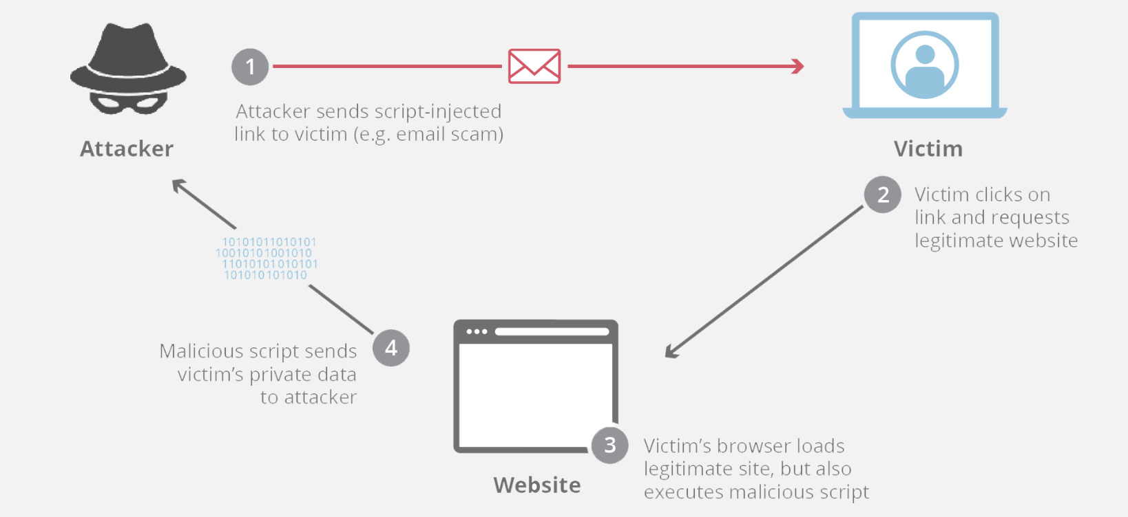
XSS
Cross-site Scripting
Notes:
SELECT
WHERE
ORDER BY
LIMIT

Slide 25
SQL Injection
SELECT * FROM USER_TABLE WHERE id="____" and pw="____";
➔ SELECT * FROM USER_TABLE WHERE id="user" and pw="password";
➔ SELECT * FROM USER_TABLE WHERE id="admin"; /* " and pw="____";
데이터베이스 조작 가능
– ID/PW, 카드정보 등 개인정보 유출
– 타인 계정으로 로그인
- 실시간 쿼리 정보 노출(MITM SQL INJECTION)
Notes:
SELECT
WHERE
ORDER BY
LIMIT

Slide 26
Let’s Practice + Tool 사용법
https://xss-game.appspot.com/
https://los.eagle-jump.org/
Notes:
SELECT
WHERE
ORDER BY
LIMIT

Slide 27
끝

